Slide 1
Slabá místa bakalářských prací
Nejzásadnější a nejčastější

Slide 2
Doporučená literatura
Jak dostudovávat a prohlubovat určité metodologické oblasti?
Jak vylepšit popis postupu vlastní metodologie BP?

Slide 3
Obecné učebnice kvali výzkumu
ŠEĎOVÁ, K., ŠVAŘÍČEK, R. a kol. Kvalitativní výzkum v pedagogických vědách. Praha: Portál, 2007.
MIOVSKÝ, M. Kvalitativní přístup a metody v psychologickém výzkumu. Praha: Grada, 2006.
NOVOTNÁ, Hedvika, Ondřej ŠPAČEK a Magdaléna ŠŤOVÍČKOVÁ, ed. Metody výzkumu ve společenských vědách. Praha: FHS UK, 2019.
CRESWELL, John W. a POTH, Cheryl N. Qualitative inquiry and research design: choosing among five approaches. London: SAGE Publications Ltd., 2018.
SALDANA, Johny. The coding manual for qualitative researchers. London: SAGE Publications Lts., 2016.

Slide 4
Doporučená literatura pro kvali přístupy
Narativní výzkum
CHRZ, V. Možnosti narativního přístupu v psychologickém výzkumu. Praha: PsÚ AV ČR, 2007). Kategorie zpracování a analýzy dat možné najít na s.10-15.
MIOVSKÝ, M. Kvalitativní přístup a metody v psychologickém výzkumu. Praha: Grada, 2006. Miovský s. 243-253 cituje Chrze a uvádí na příkladu jeho kategorie narativní rekonstrukce.
Fenomenologie (interpretativní fenomenologická analýza):
SMITH, J.; FLOWERS, P. a LARKIN, M. Interpretative phenomenological analysis. London: SAGE, 2009.
Zakotvená teorie
STRAUSS, A. a CORBINOVÁ, J. Základy kvalitativního výzkumu: postupy a techniky metody zakotvené teorie. Brno: Albert, 1999.
Etnografie
ŠEĎOVÁ, K., ŠVAŘÍČEK, R. a kol. Kvalitativní výzkum v pedagogických vědách. Praha: Portál, 2007.
WOLCOTT, H. F. Ethnography: A way of seeing. Lanham: AltaMira, 2008.
Případová studie
YIN, R. Case Study Research and Applications. Thousand Oaks: SAGE, 2018.

Slide 5
Slabiny
Student obšírně (obecně) vysvětluje, co je kvalitativní výzkum, principy a metody.
Řešení:
Popsat vlastní naplnění kvali paradigmatu či přístupu v designu výzkumu
Obecné popisy vynechat, být konkrétní ohledně metod ve vztahu k práci
Chápat kvali výzkum rovnocenně s kvanti

Slide 6
Slabiny
Student nemá dostatečný metodologický přehled a znalosti. Postup je libovolný a neargumentovaný, nereflektuje alternativy, paradigmaticky necitlivý, metody sběru a analýzy jen intuitivní…
Řešení (nastudovat učebnice, osvěžit si met. kurzy) v tématech:
Kvali přístupy (neexistuje jen obecný přístup či jen zakotvená teorie)
Metody sběru dat (jejich přednosti a úskalí)
Kapitoly metodologické části práce (co a v jakém pořadí popisovat)
Analýza dat (náměty na provedení a kdy je analýza završena)

Slide 7
Teorie
Jak sepsat teoretickou část, aby byla funkční?

Slide 8
Slabiny
Student sepisuje Teoretickou část jako „výpisky z publikací“ (kompilát).
Problém: Klade moc velký důraz na rešerši, nejsou známy myšlenky autora na popisované, zdroje nerelevantní a vzdálené tématu výzkumu, teorie rozsahově neúměrná.
Řešení:
V teorii uvádět: A) uvádět poznatky důležité pro váš výzkum (vymezení, hlavní teorie; B) důležité poznatky osvětlující kontext výzkumu tématu
Zdroje po představení analyzovat (komentovat, komparovat, sumarizovat, hodnotit)
Teoretickou část kondenzovat: u důležitých zdrojů používat primární literaturu a rozebrat hlouběji, u rešeršních zdrojů stručně a zorientovat se metastudiemi, přehl. články

Slide 9
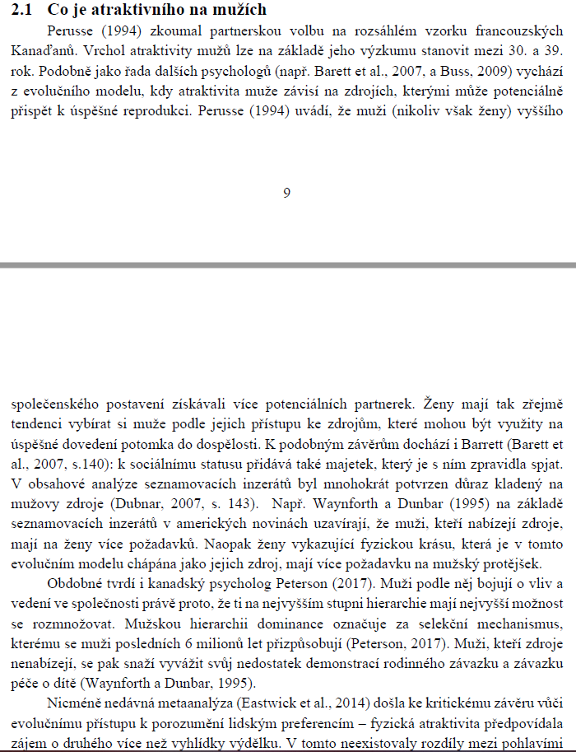
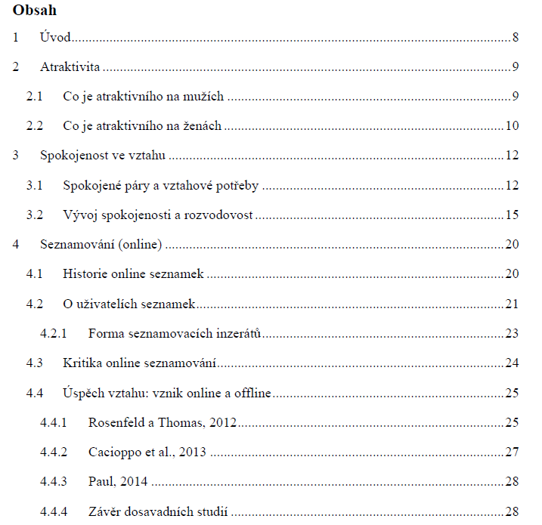
Příklad kondenzace

Slide 10
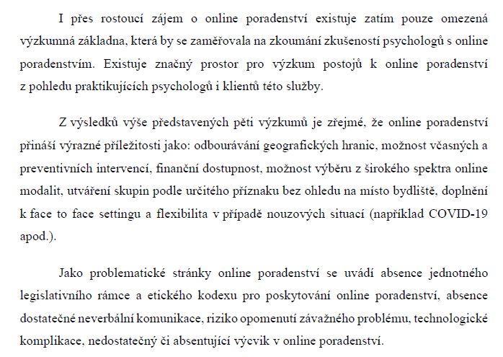
Příklad komparace

Slide 11
Slabiny
Student nezachází s Teoretickou částí jako místem, kde funkčně představit koncepty a teorie sloužící k podložení výzkumné otázky či dále jako analytický nástroj či zdroj srovnání v Diskusi.
Problém: Nejasný vztah mezi teorií a výzkumem (chybí osvětlení výzk. problému), mizí zacílení studie; ztráta tempa v Diskusi (představování teorie)
Řešení:
Uchopit Teoretickou část jako „součást výzkumu“, prostor pro zpracování poznání používaného v dalších částech práce
Musí být vždy jasné, kdy parafrázujete jiného autora a kdy jde o váš vlastní postoj (dávat prostor obojímu)

Slide 12
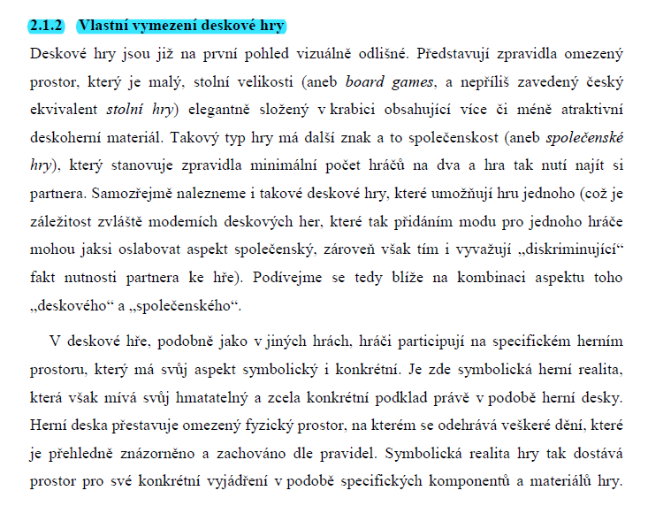
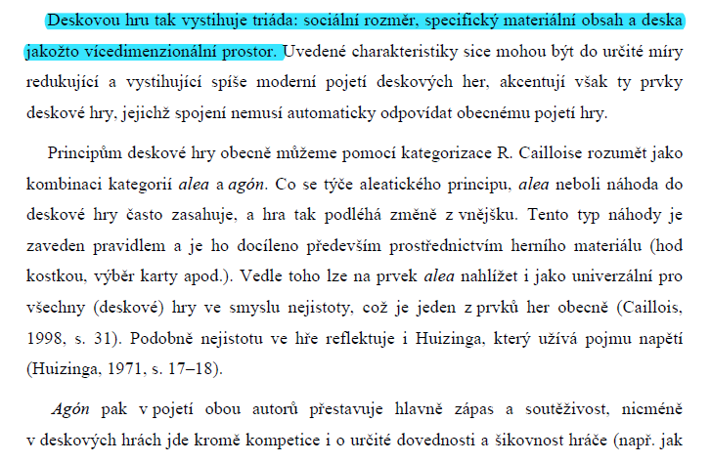
Příklad aktivní práce s teorií

Slide 13
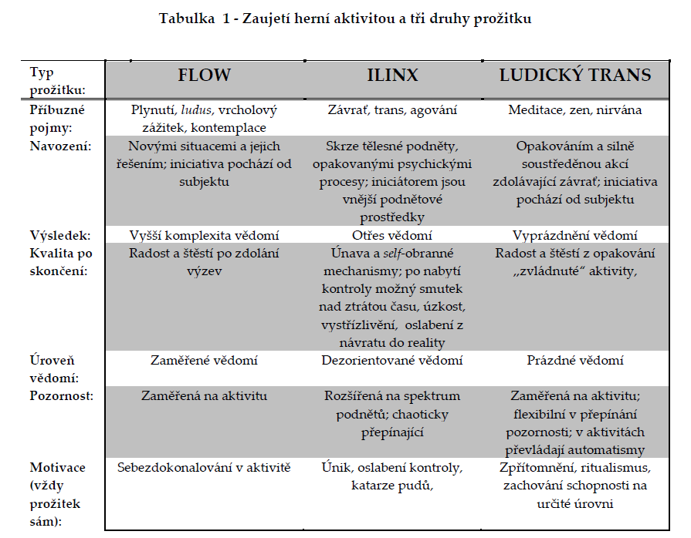
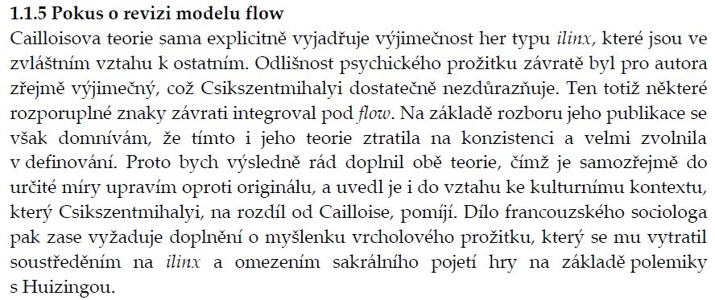
Příklad aktivní práce s teorií

Slide 14
Chybějící podkapitoly metodologie
Na co nezapomenout při popisování výzkumného postupu?

Slide 15
Slabiny
V metodologické části chybí popisy důležitých částí metodologie. Nejčastěji: výběr vzorku, zdůvodnění výzk. otázek a analýzy dat, reflexe pozicionality výzkumníka, zhodnocení výzkumného postupu či etická úskalí (pokud potřeba)
Problém: Vzniká podezření, že autor dané procedury nezajistil, či jsou libovolné.
Řešení:
Kontrolovat výzk. proces a všechny skutečnosti (i zanedbání) postupu do něj zaznamenat
Dosáhnout vyšší metodologické uvědomělosti – konzultovat s literaturou či vedoucím práce, jestli něco závažného nechybí

Slide 16
Výběr vzorku
Uvést důležité charakteristiky vzorku a kritéria výběru
Uvést (konkrétně!) postup výběru vzorku
Odhadovat, jaký měla strategie vliv na výsledná data

Slide 17
Zdůvodnění výzkumných otázek
Nepřípustné ponechat výzkumné otázky bez detailního komentáře k jejich odvození a funkci (viz propojení mezi teoretickou a výzkumnou částí)
Určení hlavních a vedlejších výzkumných otázek, přesné vyjádření hypotéz

Slide 18
Popis analýzy dat (u kvali studií)
Popište proceduru zpracování či přípravy dat, např. odvození prvotních kódů a jejich systému, poznámkování, uspořádání kategorií dle dimenzí a subkategorií, hledání relací mezi kategoriemi, určování centrálního tématu a organizace do podoby výsledků…
Buďte konkrétní (konkrétní výsledky jednotlivých fází, uveďte příklad na specifickém datovém segmentu, kódu…) a zdůvodňujte
Nejde o použití „zaklínacích formulí“ (bylo provedeno otevřené, axiální a selektivní kódování)
U kvanti studií většinou není takový problém (bez znalosti postupu není možné provést)

Slide 19
Zhodnocení výzkumného postupu
Předat porozumění, jaké očekávání má autor od zvoleného postupu ve vztahu k výzkumné otázce (problému – cíli)
Nemusí být samostatná kapitola, ale mělo by postupovat text kapitoly celkově

Slide 20
Reflexe pozicionality
Pro kvalitativní studie
Bude v rámci jiné kapitoly

Slide 21
Etická úskalí
Ne vždy nutné samostatnou kapitolou, ale etická citlivost potřebná
Důležité kdykoliv, kdy: výzkumník zpracovává citlivé téma, je zde riziko negativních důsledků pro informanty, různé otázky ohledně zveřejňování informací, jde o sugestibilní nebo zranitelnou populaci (děti, osoby v obtížné situaci), výzkum zatěžuje informanty měrou větší než je jejich běžná zátěž, dochází k zastírání informací respondentům, výzkum probíhá utajovaně…

Slide 22
Nereflektovaná pozicionalita
Jak zacházet s osobně citlivými tématy?

Slide 23
Slabiny
Výsledky výzkumu jsou nekontrolovaně formovány na základě zázemí a osobní filosofické pozice studenta, což u kvanti výzkumu zkresluje a u kvali výzkumu zplošťuje výsledky.
Problém: Student si není dostatečně vědom své osobní angažovanosti (či absence!) ve výzkumu, nedovede ji popsat a řešením práce ztrácí odstup od či nenachází vztah k tématu (někdy i zhoršuje svůj ps. stav), tzn. příklon pouze k emic, nebo etic perspektivě.
Řešení:
Zvážit, proč nás téma přitahuje a jestli se mu radši nevyhnout
Konzultovat s nestrannými druhými
Sebereflektivně hledat a v práci popsat konkrétní ovlivnění
Hledat příčiny za chováním a prožíváním zkoumaných osob, i když s nimiž nesouhlasíme

Slide 24
Příklady
obtížných situací
Student zkoumá psychicky náročné téma (např. psychobiografie sériových vrahů, zkušenost pokusu o sebevraždu)
Student se silně identifikuje se skupinou, kterou zkoumá (např. studie určitého druhu duševní poruchy, která je studentovi diagnostikována)
Student má silné postoje vůči tématu (např. jako odpůrce závislostí chce nestranně hodnotit jejich ztráty a přínosy)
Student reprodukuje neuvědoměle normativní tlak společnosti/akademické sféry (např. nekriticky přejímá termíny, pohled školitele…)
Student chce svou prací dosáhnout určité pro něj osobně důležité změny (má agendu; např. menší diskriminaci menšiny)
Student zkoumá téma vyžadující velkou citlivost na odlišné perspektivy, s nimiž se empiricky příliš nesetkal (např. mateřství bez zkušenosti s výchovou dětí)

Slide 25
Vizuální doprovod textu
Jak poutavě a přehledně předkládat informace?

Slide 26
Slabiny
Složitější informace popisované v textu nejsou doprovázeny tabulky, grafy, schématy, které by shrnovaly a ukazovaly vztahy mezi údaji.
Problém: Může odrážet nesystematičnost met. postupu a působit nepřehledně pro čtenáře.
Řešení:
Minimálně hlavní výsledek práce by měl být formulován i vizuálně
Používat u důležitých a složitých informací
Krom způsobu prezentace jde o nástroj myšlení
Graf, tabulku či schéma vždy označit popiskem, odcitovat v textu a okomentovat!

Slide 27
Příklady
Shrnující tabulka výsledku u kvali výzkumu
Konceptuální mapy, schémata
Shrnutí demo údajů o respondentech
Nějaký výsledek kvanti výzkumů
- Různá orientační schémata

Slide 28
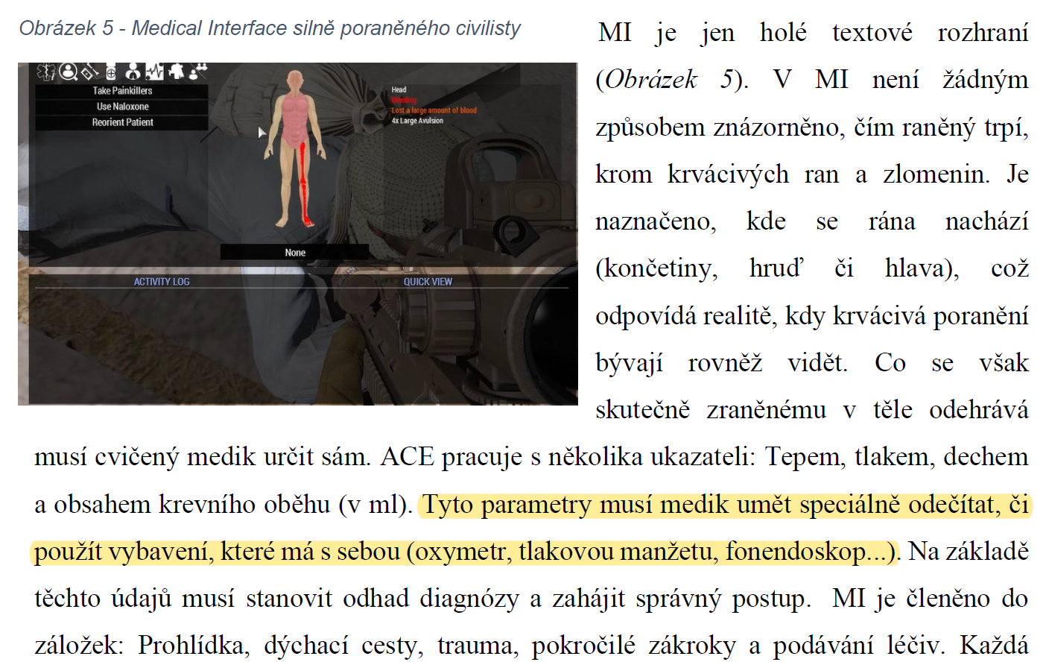

Slide 29
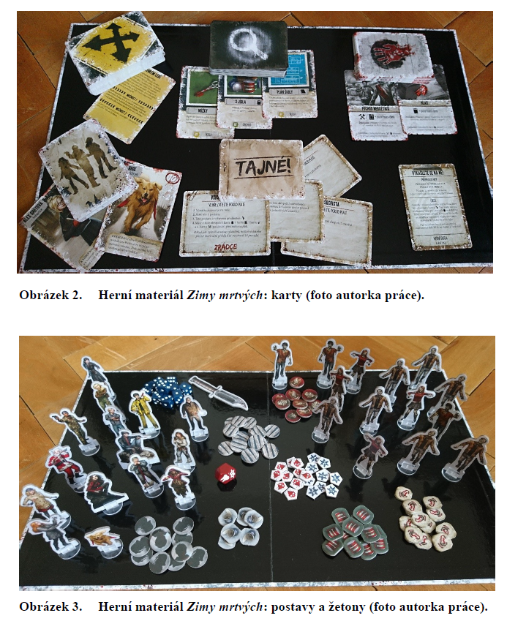
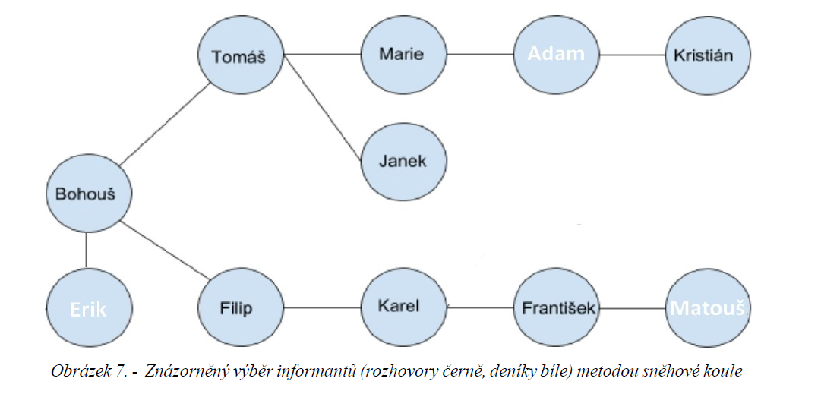

Slide 30
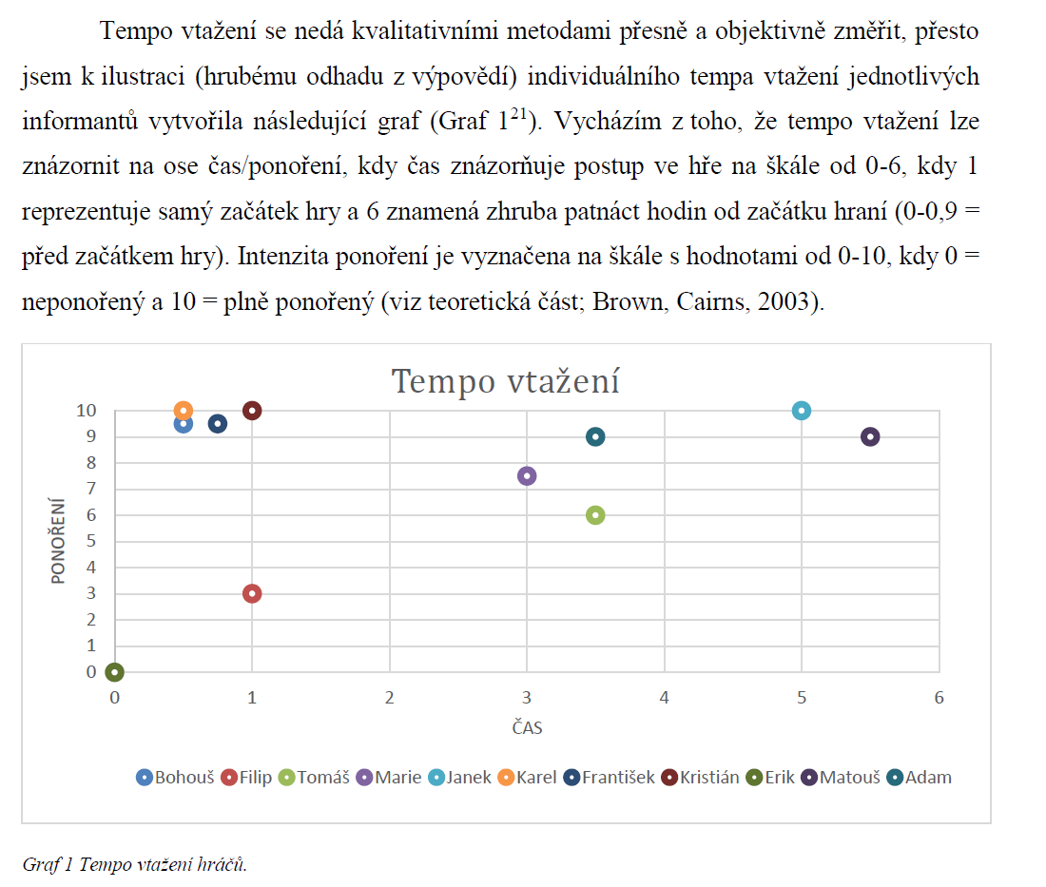

Slide 31
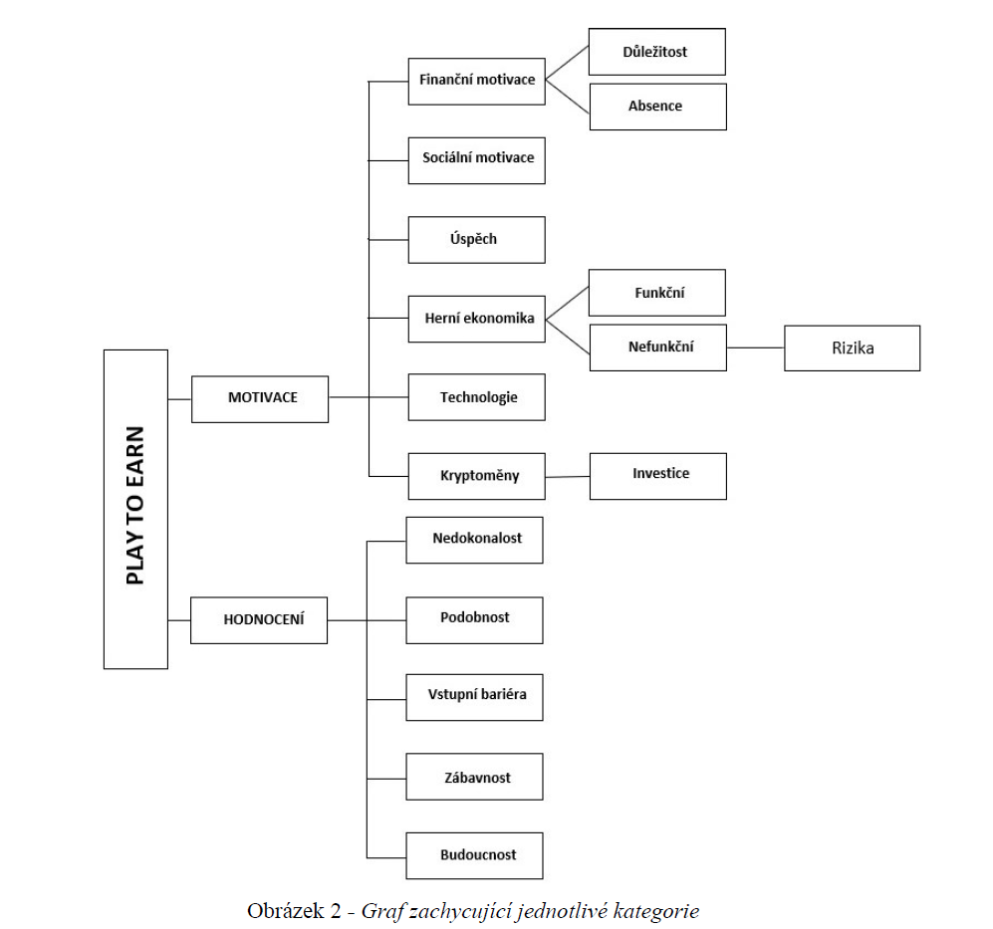
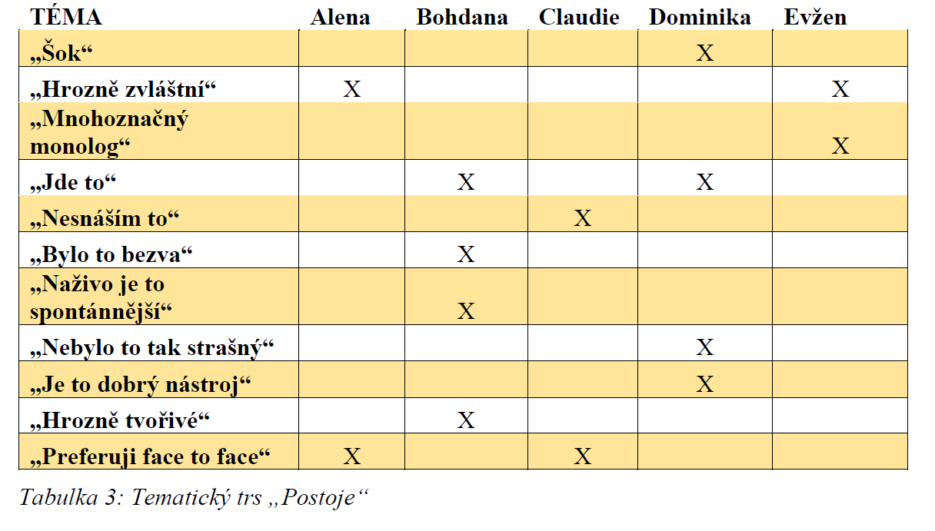

Slide 32
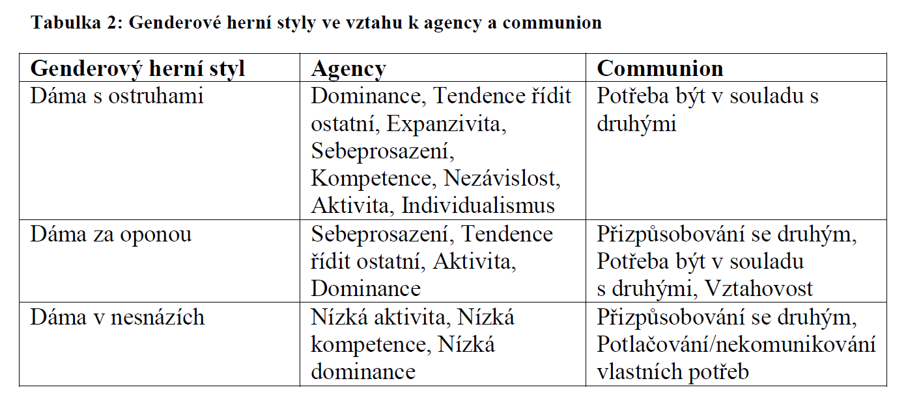
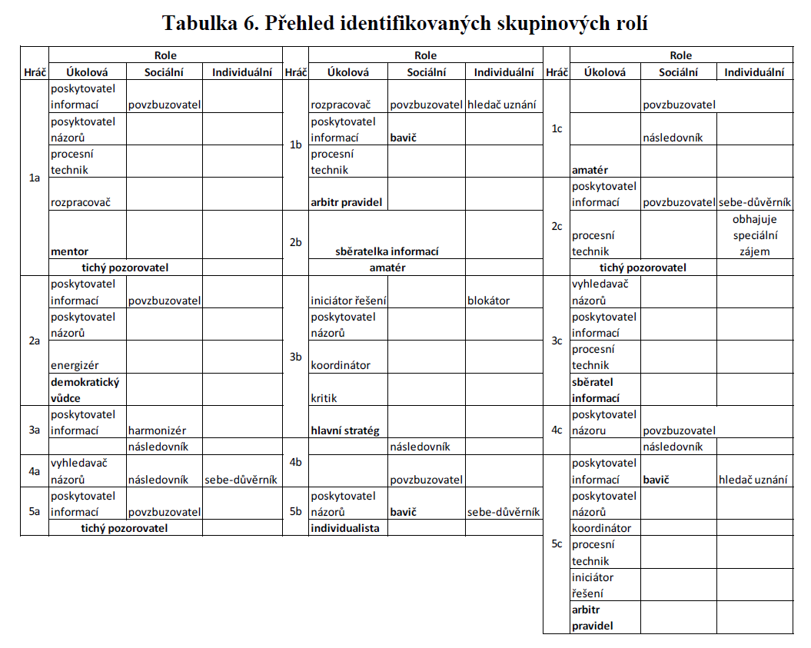

Slide 33
Metodologická kongruence
Jak si pohlídat, aby na sebe vše navazovalo?

Slide 34
Slabiny
Mezi jednotlivými metodologickými kroky není zřejmá návaznost.
Problém: Student nepracuje s výzkumem celostně jako s logickým celkem a v jednotlivých krocích ztrácí návaznost.
Řešení:
Když se ztratím → výzkumná otázka
Návaznost: problém → cíl → otázka → kvali či kvanti výzkum a přístup → zdroj dat → metody a operacionalizace → způsoby analýzy → očekávané výsledky (řeší cíl?)

Slide 35
Shrnutí a přehlednost
Jak zajistit, aby práce byla srozumitelná pro „čtenáře“ i „posuzovatele?“

Slide 36
Slabiny
Závěrečná práce neobsahuje „naváděcí pasáže“ a shrnutí.
Problém: Autor nepíše s vědomím čtenáře. Chybějící sumarizace mohou značit nepodstoupené kroky syntetizující poznatky či neujasněnost v podstatě informací.
Řešení:
Na začátek kapitoly pod nadpis seznámit s obsahem a logikou (!) řazení následujících kapitol
Na závěr kapitoly (po jakémkoliv extenzivním prezentování informací) zařadit shrnutí
Dát si práci s vyznačením toho nejdůležitějšího v sumarizaci

Slide 37
Nedovršená analýza kvalitativních dat
Kdy chápat výzkum jako dokončený?

Slide 38
Slabiny
(u kvalitativních studií) Analýza dat končí u úvodního kódování a navrhnutí jednoduchého systému kategorií a subkategorií.
Problém: Práci chybí vyhledání témat v silném slova smyslu, vztahů mezi kategoriemi a celková figura uspořádávající výsledky do podoby koherentního zjištění. Jde de facto jen o statickou deskripci bez vyjádření dynamiky jevu.
Řešení:
Ujasnit si výsledek výzkumu (centr. narativ, esence zkušenosti, procesuální schéma, portrét kultury…)
Určit centrální téma (psychologická pointa), reorganizovat dle něj kategorie
Vyjádřit vztah kategorií mezi sebou

Slide 39
„Mechanický“ výzkum
Jak vytvořit psychologicky podnětnou práci?

Slide 40
Slabiny
Závěrečné práci nechybí důležité části, ale studie je provedená „strojově“ (bez zahrnutí psychologické perspektivy, analýza na bázi mechanického srovnávání, jevy brány normativně a příliš esencialisticky)
Problém: Práce není příliš psychologická a může jí chybět vhled či jde jen o malou odvahu studenta.
Řešení:
Složité…např. více nahlédnout do pozadí „zadané“ práce, uvědomit si různé optiky nahlížení na jev, brát praxi jako aplikovanou teorii, generovat „nerealistická“ řešení
Vyhledat zdroje ohledně podstaty různých metodologických kroků než jejich provedení

